Slide 1
Les troubles spécifiques du langage oral/écrit
TSL
Rencontre et échanges - mars 2020
Circonscription de Massy-Verrières

Slide 2
On regroupe sous “troubles Dys” les troubles cognitifs spécifiques et les troubles des apprentissages qu’ils induisent.
Les troubles cognitifs spécifiques apparaissent au cours du développement de l’enfant, avant ou lors des premiers apprentissages, et persistent à l’âge adulte. Ils ont des répercussions sur la vie scolaire, professionnelle et sociale, et peuvent provoquer un déséquilibre psycho-affectif. Leur repérage, leur dépistage et leur diagnostic sont déterminants.
On regroupe ces troubles en 6 catégories :
• Les troubles spécifiques de l’acquisition du langage écrit, communément appelés dyslexie et dysorthographie.
• Les troubles spécifiques du développement du langage oral, communément appelés dysphasie.
• Les troubles spécifiques du développement moteur et/ou des fonctions visuo-spatiales, communément appelé dyspraxie.
• Les troubles spécifiques du développement des processus mnésiques.
• Les troubles spécifiques des activités numériques, communément appelés dyscalculie.
Peuvent être associés:
• Les troubles spécifiques du développement des processus attentionnels et/ou des fonctions exécutives, communément appelés troubles d’attention avec ou sans hyperactivité.

Slide 3
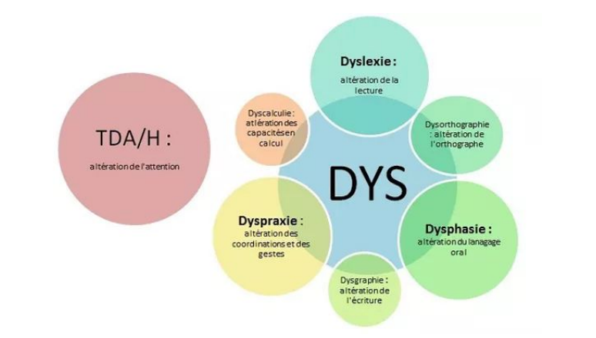
Préférez-vous cette forme de présentation?

Slide 4

Les élèves « dys » vont préférer la présentation précédente, plus visuelle, plus colorée, plus épurée…..
Avant de penser les adaptations, il faut pouvoir diagnostiquer le trouble.
L’enseignant repère des difficultés persistantes (à partir du ce2) , l’école alerte et une équipe pluridisciplinaire diagnostique.
Ce sont des enfants capables d’apprendre tous!

Slide 5
Dépistage -> centres référents… équipe médicale pluridisciplinaire :
* Centre Hospitalier Sainte Anne (CHSA)
75 PARIS
Unité de langage et de neuropsychologie
* Hôpital Saint-Vincent de Paul
75 PARIS
Centre référent des troubles du langage et des apprentissages
* Hôpital Necker Enfants malades
75 PARIS
Centre de référence des troubles du langage du service de psychopathologie de l'enfant et de l'adolescent de l'hôpital Robert Debré
* Hôpital ROBERT DEBRE
75 PARIS
Service de psychiatrie de l'enfant et de l'adolescent
* CHU Pitié-Salpêtrière
75 PARIS
CHU Bicêtre
Centre de référence des troubles des apprentissages
94 Kremlin-Bicêtre
Le diagnostic est important pour avoir toutes les informations nécessaires afin d’adapter au mieux les outils d’apprentissage et de penser les compensations, les aménagements pour la suite de la scolarité

Slide 6
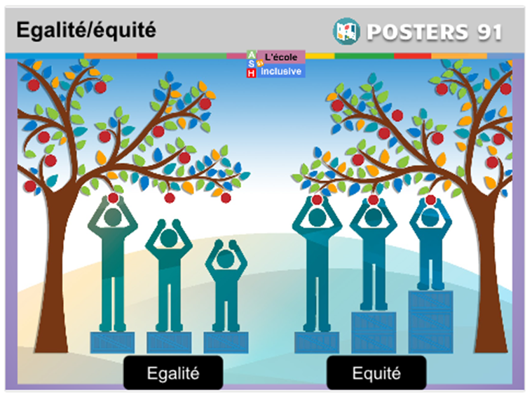

Slide 7
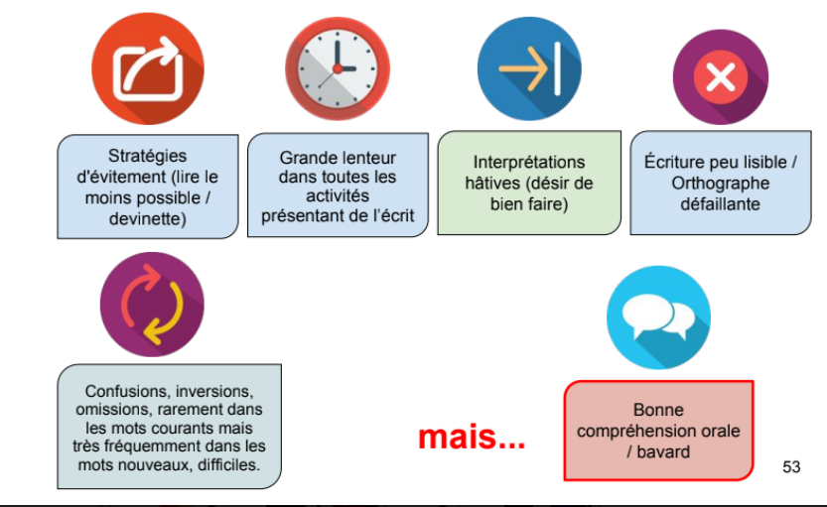
EN CLASSE, QU’EST-CE QUI NOUS ALERTE?

Slide 8
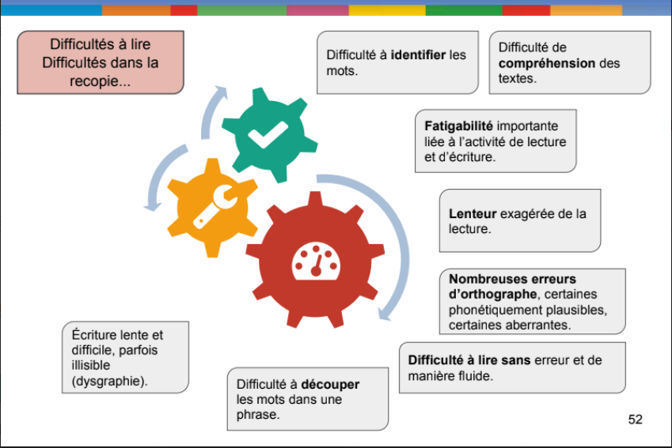

Slide 9
Pour une élève « dys », ça peut donner ça:

Slide 11
QUELLES ADAPTATIONS, QUELLES COMPENSATIONS ?
Compenser les difficultés pratiques
travaillant sur la conception
• utiliser le moins possible les tableaux à double entrée ;
• utiliser le moins possible les schémas ;
• ne pas proposer des textes trop longs ;
• donner des textes adaptés pour les Dys (repères visuels) ;
• énoncer oralement les consignes et ne pas hésiter à les répéter ;
• limiter les compétences à évaluer (2 maximum) par exercice ;
• hiérarchiser les questions par priorité ;
travaillant sur la présentation
• préférer un seul type de support avec la même mise en page ;
• privilégier les polices sans empattement, sans sérif : (Arial, Comic sansMS, Tahoma, Verdana,
Calibri, Lucida par exemple) ;
• recommander la taille 14, 16, 18 pour une police classique, 12 pour une police adaptée ;
• éviter les textes soulignés et en italique ;
• augmenter les espaces entre les mots, les lignes (1.5 pt), les paragraphes ;
• ne pas utiliser l'orientation en mode paysage ;
• penser à l’uniformisation de l’emplacement des informations (date, titre, texte, consignes,…).

Slide 12
proposant l'utilisation d'outils adaptés
• utiliser un ordinateur pour le traitement de texte ;
• utiliser la synthèse vocale d’un ordinateur pour oraliser un texte ou des consignes ;
• privilégier l’utilisation d’outils adaptés pour la géométrie ;
• privilégier l’utilisation d’outils adaptés pour la mesure.

Slide 13
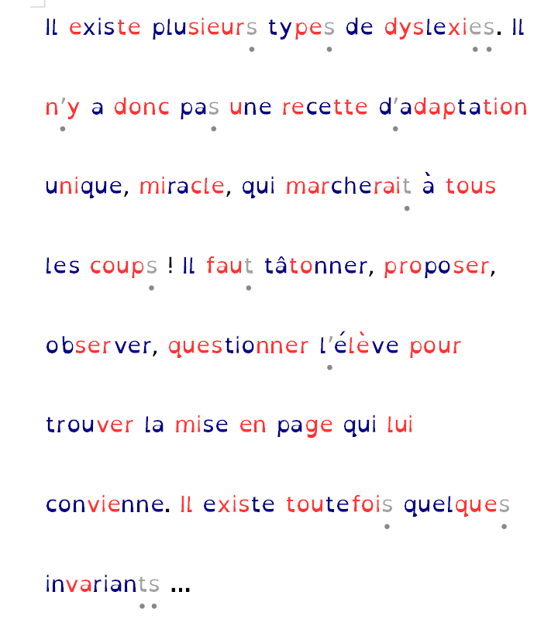
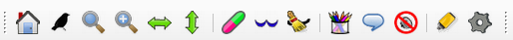
Pour faciliter la lecture …
Indiquer les lettres muettes

Slide 15
Compenser les difficultés d'écriture et de copie en
travaillant sur la conception
• réduire la quantité de production écrite par rapport à un exercice classique (QCM, texte lacunaire, relier les bonnes réponses aux questions, …) ;
• prévoir du temps supplémentaire (au reste de la classe) pour que l’élève puisse rédiger son exercice ;
• prévoir une alternative à l’écrit comme un traitement de texte, un enregistrement, l’aide d’une personne tiers.
travaillant sur la présentation
• si un texte est à recopier, fournir une version adaptée pour les Dys (police adaptée, sans souligné ou italique, caractères et interlignes plus gros, …) ;
• si un texte est à recopier, le fractionner pour simplifier la vision d’ensemble ; proposer le texte de façon libre et aéré en accentuant les repères visuels.
travaillant sur le déroulement (de l'exercice)
• si l’élève est en situation d’écriture ou de copiage, ne pas le solliciter pour d’autres tâches ;
• éviter les consignes doubles pour ne pas que l’élève se retrouve en situation de double tâche.
travaillant sur la correction
• proposer un guide visuel de relecture ou le résultat attendu à l’élève pour l’aider.
travaillant sur l'évaluation
• si l’exercice présente plusieurs difficultés, en évaluer seulement une ou deux ;
• ne pas pénaliser l’orthographe ou l’écriture mais préférer une évaluation du fond.

Slide 16
Compenser les difficultés de lecture en
travaillant sur la conception
• donner un texte à lire court ;
• proposer des consignes courtes et énoncées une par une ;
• séparer visuellement le texte des consignes ;
• identifier les phonèmes complexes (trois/toirs, table/tabe, parler/praler, …).
travaillant sur la présentation
• repérer visuellement le texte en l’encadrant par exemple ;
• permettre de suivre et repérer les lignes en utilisant la coloration du texte (plutôt que la numérotation) ;
• mettre en évidence les mots nouveaux, mots problématiques et mots-clés.
proposant de l'aide
• vérifier la compréhension (du texte et des consignes) par la reformulation ;
• proposer une alternative orale (par l’enseignant, un adulte accompagnant, un autre élève ou une synthèse vocale) pour la lecture du texte, les consignes et les énoncés ;
• identifier les lettres posant des problèmes de discrimination visuelle (p/q, b/d, m/n, …) ou de discrimination auditive (s/ch, b/m, t/d, …) ;
• illustrer les consignes par un ou des exemples, ou des pictogrammes.

Slide 17
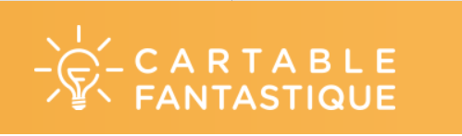
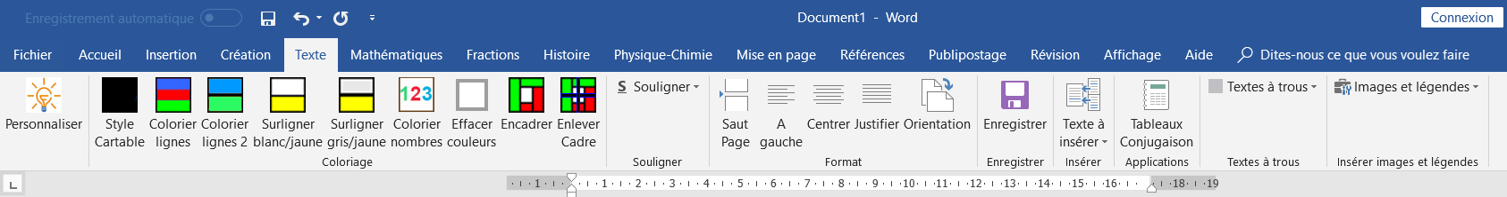
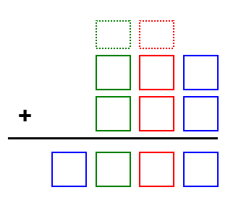
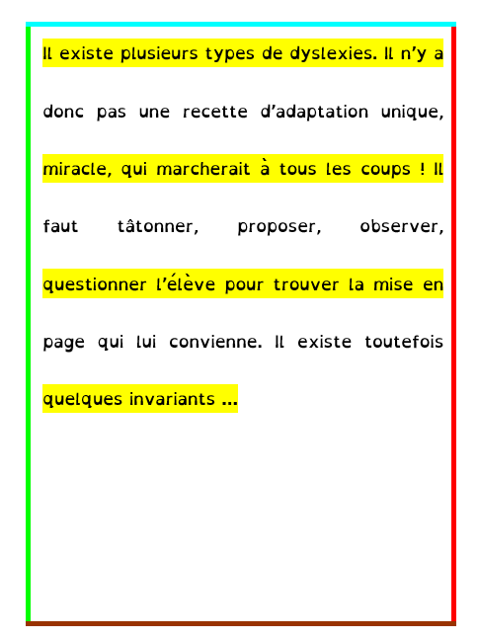


Des logiciels pour aller plus loin …
https://www.cartablefantastique.fr/installation/
Ruban Word à télécharger gratuitement
Dys Vocal propose le même type d’adaptation de texte.
Le site http://www.desmoulins.fr/index.php?pg=scripts!online!feuilles propose de télécharger des lignes en couleur pour dys , et de générer des feuilles adaptées.

Slide 18
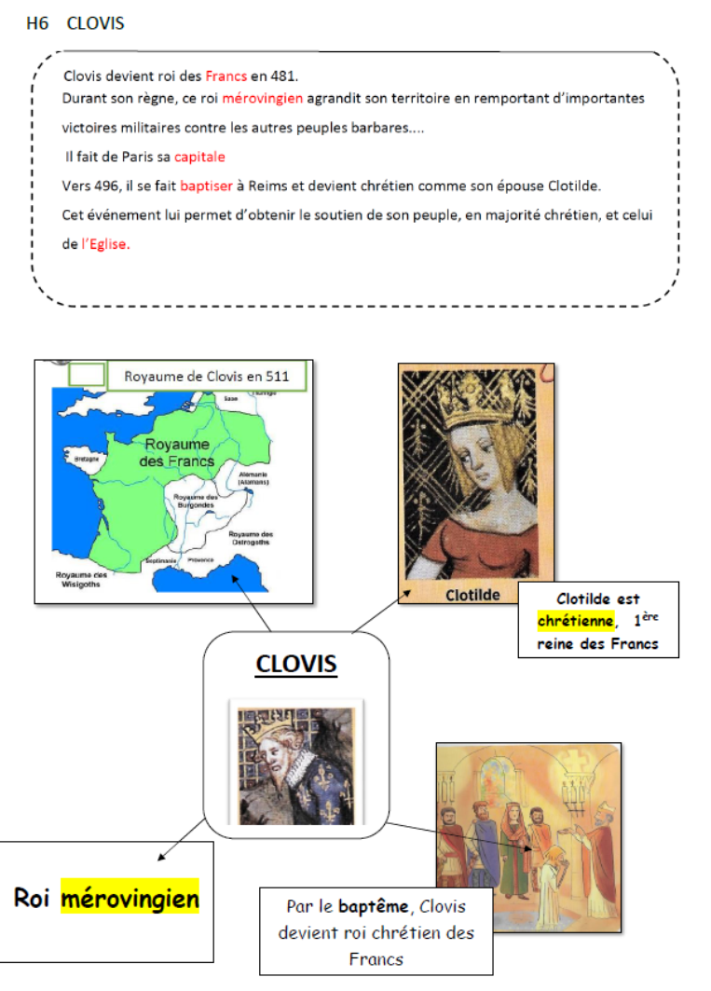
Compenser les difficultés de mémorisation en
travaillant sur la conception
• privilégier l’analogie et la ré-évocation : expliciter le lien avec les situations vécues en classe
travaillant sur la présentation
• fractionner et repérer chaque apprentissage dans un délai suffisant ;
• varier les modes de présentation (visuel, auditif, kinesthésique).
proposant de l'aide
• dégager l’essentiel grâce à des mots-clés, des résumés, … ;
• proposer des outils « aide mémoires » ,fiches, cartes mentales, etc.

Slide 19
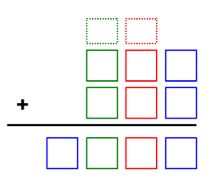
Compenser les difficultés liées aux dysphasies en
travaillant sur la conception
• améliorer les cours avec des illustrations;
• proposer systématiquement des exemples.
travaillant sur la communication (orale)
• utiliser un débit de parole plutôt lent ;
• accentuer l’articulation ;
• éviter les phrases et les mots complexes ;
• ne pas hésiter à faire des mimes, des gestes, des dessins, … (pour faciliter la compréhension).
prosodie
Compenser les difficultés liées aux dyscalculies en
travaillant sur la conception
* penser à donner deux versions écrites des nombres : chiffres - lettres ;
* mettre en place un code couleur pour aider l’élève à repérer les centaines, les dizaines et les unités ;
* mettre en place une méthode (avec des couleurs) pour poser les opérations ou des algorithmes de calcul ;
* penser aux objets concrets qui permettraient de favoriser l’acquisition des concepts ;
* réduire la quantité d’exercices.
travaillant sur le déroulement de l'activité
* mettre à disposition de l’élève des objets concrets (facilement manipulables) pour aider au dénombrement ;
* aider l’élève à gérer son temps (timer, etc….) et lui proposer une méthode d’organisation: séquençage de la tâche et explicitation
* ne pas dicter des nombres si l’élève n’a pas d’aide ou de support.

Slide 20
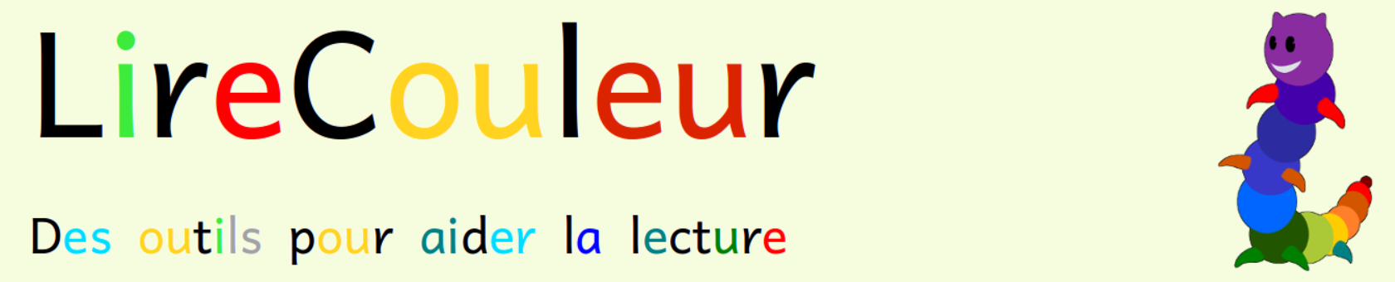
Ressources en ligne/ Sitographie
http://www.ash91.ac-versailles.fr/
ASH91: Accès direct Banque de ressources Besoins Educatifs Particuliers
Entrée par profil (menu déroulant)
Liens: Malette « Troubles Dys » de AccessiProf https://accessiprof.wordpress.com/
https://www.reseau-canope.fr/cap-ecole-inclusive Cap école inclusive
Création d’un compte puis outils Observer (grille d’observation à partir d’un questionnaire sur l’élève), aménager, adapter, s’informer (trouble du spectre autistique) / audio de 10 min pédopsy / Audio de 35 min sur scolarisation des élèves TED , témoignages et vidéos
www.ffdys.fr Fédération Française des enfants dys
https://www.cartablefantastique.fr/installation/
Dys vocal Lire Couleur (sous OpenOffice) Ruban word (sous Word)
http://lirecouleur.arkaline.fr

